Slide 1

정밀안전검사 승강기 안전부품 설치 관련 검사업무 세부적용방안
안전총괄처 검사총괄실

Slide 2
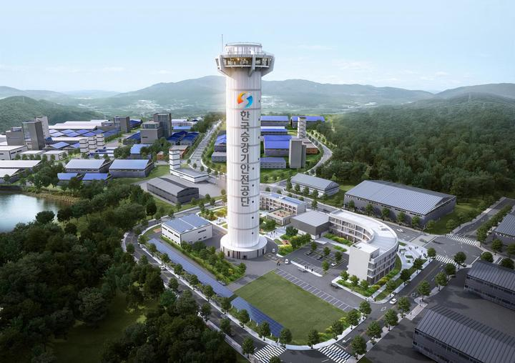
CONTENTS
01
관련고시
02
세부적용방안(요약)
03
세부적용방안(상세)
04
이행기간 연장 처리방법

Slide 3

01
관련고시
승강기 설치검사 및 안전검사에 관한 운영규정(이하 검사규정)
제13조(안전검사의 결과 통보) 제3항
1. 안전검사: 정기검사 또는 정밀안전검사를 마친 날부터 2개월을 초과할 수 없다. 다만, 다른 법률에서 그 이행에 필요한 절차를 규정하고 있는 등 2개월 이내에 이행이 곤란하다고 인정된 경우에는 1회로 한정하여 그 이행 기간을 연장할 수 있다.
2. 제1호에도 불구하고 재난 등이 발생한 경우로서 조건부합격의 내용을 제1호에 따른 이행 기간 내에 이행할 수 없다고 행정안전부장관이 인정하는 경우에는 이행 기간을 따로 정하여 연장할 수 있다.

Slide 4
01
관련고시
승강기 설치검사 및 안전검사에 관한 운영규정(이하 검사규정)
부칙 제2조(판정기준의 경과조치)
④ 제2항 각 호의 구분에 따른 승강기부품 또는 장치를 설치하기 위해 「건축법」 제2조제1항제9호에 따른 대수선을 해야 하는 경우로서 설치가 곤란하다고 행정안전부장관이 인정한 경우에는 그 승강기부품 또는 장치의 설치를 제외(관리주체가 자체점검 추가 실시, 안전관리자의 일상점검결과 기록·관리 등 자체개선계획서를 공단에 제출한 경우에 한정한다)할 수 있다.
⑤ 이 고시 시행 전에 종전의 「승강기 설치검사 및 안전검사에 관한 운영규정」 제12조제1항제3호에 따라 정밀안전검사를 받고 그 결과가 부칙 제3조제2항 각 호의 구분에 따른 승강기부품 또는 장치가 없어 조건부 합격 통보를 받은 승강기로서 조건부 합격의 이행기간이 경과되지 않은 경우 제13조제3항제2호에 따라 그 이행기간을 연장할 수 있다.

Slide 5
02
세부적용방안(요약)
관련: 검사규정 제13조제3항제1호
※ 상세내용 : 세부적용방안(상세-1) 참고
안전성평가 미완료 (접수하였으나 최종 완료되지 않은 경우 | 정밀관련 부품 추가설치 사항에 한정 최초 검사 시 조건부합격 2개월 부여 처리과정: (관리주체) 조건부 이행기간 연장 신청 → (검사기관) 조건부 이행기간 연장 제출서류 검토 → (검사기관) 조건부합격 이행기간 연장(최대 2개월)
부품설치를 위한 공사지연
조건부합격 이행기간 연장사유 별 제출서류
･ (공통) 보완연장신청서(2개월)
･ (공사 지연) 교체 또는 개선조치에 대한 공사계약서
･ (안전성평가 미완료) 안전성평가 신청서 제출(안전성평가 접수이력 확인)

Slide 6
02
세부적용방안(요약)
관련: 검사규정 제13조제3항제2호
※ 상세내용 : 세부적용방안(상세-2) 참고
재난발생으로 부적합사항 처리가 불가한 경우 (코로나19 격리시설 지정 등) | 정밀관련 부품 추가설치 사항 외 조건부사항 모두 가능 최초 검사 시 조건부합격 2개월 부여 처리과정: (관리주체) 조건부 이행기간 연장 신청 → (검사기관) 조건부 이행기간 연장 제출서류 검토 → (검사기관) 조건부합격 이행기간 연장(차기안전검사 판정) → (검사기관) 이행기간 연장사유 해소일 이후 실시되는 안전검사 시 조건부사항 확인 (최대 1년이내)
조건부합격 이행기간 연장 제출서류
･ 보완연장신청서(~차기안전검사 시까지), 자체개선계획서
･ 코로나19 관련 임시생활시설(격리시설) 지정서 등 조치불가 근거서류

Slide 7
02
세부적용방안(요약)
관련: 검사규정 제13조제3항제2호
※ 상세내용 : 세부적용방안(상세-3) 참고
단계적 이행기간 부여 | 정밀관련 부품 추가설치 사항에 한정 이행연장 [1단계] 처리과정: 최초 검사 시 조건부합격 2개월 부여 → (관리주체) 조건부 이행기간 연장 신청 → (검사기관) 조건부 이행기간 연장 제출서류 검토 → (검사기관) 이행기간 연장 승인 → (검사기관) 세 번째 정밀안전검사일 기준으로 1년6개월 이내 안전검사 또는 확인검사 시 최종 이행여부 확인
조건부합격 이행기간 연장 제출서류
･ 보완연장신청서(~1년6개월 이내 차기 안전/확인검사 시까지), 검사주기 조정신청서(수시검사 수검분), 이행계획서

Slide 8
02
세부적용방안(요약)
관련: 검사규정 제13조제3항제2호
※ 상세내용 : 세부적용방안(상세-4) 참고
단계적 이행기간 부여 | 이행연장 [2단계] ※ 1단계 적용 완료된 승강기에 대하여 2단계를 적용하여 이행기간(6개월/1년) 추가 연장가능 처리과정: (관리주체) 조건부 이행기간 연장 신청 → (검사기관) 조건부 이행기간 연장 제출서류 검토 → (검사기관) 이행기간 연장 승인 → (검사기관) 1단계 이행기간 만료일 기준으로 6개월/1년 이내 안전검사 또는 확인검사 시 최종 이행여부 확인, 분기별 자체점검 추가 실시 안내 (이어)

Slide 9
02
세부적용방안(요약)
관련: 검사규정 제13조제3항제2호
※ 상세내용 : 세부적용방안(상세-4) 참고
단계적 이행기간 부여 | 이행연장 [2단계]
조건부합격 이행기간 연장사유 제출서류
･ (공통) 보완연장신청서, 이행계획서
･ (전체교체 예정) 추가 서류 없음
･ (부분교체(구동기 또는 제어반 포함) 예정) 이행확인서
･ (재개발･재건축으로 철거예정) 관리처분계획인가 고시
･ (국민 이동편의보장 필요 승강기) 건물용도 확인서류(건축물대장 등)
･ (공단 이사장이 인정하는 승강기) 상황별 서류 상이

Slide 10
02
세부적용방안(요약)
관련: 검사규정 부칙 제2조제4항
※ 상세내용 : 세부적용방안(상세-5) 참고
건축물을 대수선 하지 않고는 이행이 불가한 경우 | 정밀관련 부품 추가설치 사항에 한정 최초 검사 시 조건부합격 2개월 부여 처리과정: (관리주체) 적용제외를 위한 서류 제출 → (검사기관) 적용제외를 위한 제출서류 검토, 검토의견서 작성 → (검사기관) 해당 부품에 한하여 설치 제외하여 검사 판정→ (검사기관) 분기별 부품 설치 제외승강기 행정안전부 보고 ※ 이후 안전검사 시 자체개선계획(자체점검 추가실시, 일상점검실시)의 이행여부 확인 불요함. 단, 관리주체에게 지속적으로 자체점검 추가실시 및 일상점검 수행토록 권고 등 안내
(예상적용대상)
승강로가 협소한 소형 포지티브 엘리베이터, 사업장 특례 화물용 엘리베이터 등
적용제외를 위한 제출서류
유지관리계약서(월 2회 이상), 자체개선계획서,
대수선 관련 증빙서류(2개이상의 제조·수입업체의 검토의견서)

Slide 11
02
세부적용방안(요약)
※ (공통사항)
검사 시 관리주체가 이행기간 연장을 위한 서류를 모두 제출하는 경우,
최초 2개월을 부여하지 않고 바로 조건부기간 부여 가능
승강기민원24의 보완연장신청 메뉴로 신청한 경우 보완연장신청서를 추가로 받지 않으나
연장사유는 명확히 확인되어야 함

Slide 12
03
세부적용방안(상세-1)
조건부합격 승강기의 이행기간 연장
처리절차 규정 등에 따른 이행기간 연장
(적용근거) 검사규정 제13조제3항제1호
(검사종류)
① 세 번째 정밀안전검사 (사유: 공사 지연)
※ 검사규정 부칙 제3조제3항(공동주택, 집합건축물)의 경우 → 네 번째 정밀안전검사
② 안전검사 (사유: 안전성평가 미완료)

Slide 13
03
세부적용방안(상세-1)
조건부합격 승강기의 이행기간 연장
(연장대상)
① 정밀안전검사관련 안전부품 추가 설치를 위한 공사 중이거나 예정인 승강기
※ 2개월을 연장(총 4개월)하면 안전부품의 추가 설치가 완료되는 경우로 한정되어야 하며, 관리주체가 검사규정
제13조제3항제2호에 따라 이행기간을 1년6개월 이내로 연장 요청하는 경우에는 세부적용방안(상세-3)에
따라 연장하여야 함
② 개선조치로 인하여 안전성평가 대상(승강기 부품의 변형 등)이나, 미완료된 승강기
※ 안전성평가를 신청하였으나 미완료된 승강기로, 안전성평가 접수됨을 확인(연구개발실 게시판 참조)하여야 함
(연장기간) 2개월 (최초 2개월 조건부 → 추가 2개월 연장, 총 이행기간 4개월)

Slide 14
03
세부적용방안(상세-1)
조건부합격 승강기의 이행기간 연장
(적용방법) ｢보완기간 연장신청서｣ 및 관련 서류 검토 후 연장
① 적용요건
･ 조건부 이행기간 연장신청 전 공사계약 또는 안전성평가 신청된 경우에 한함
② 연장사유 별 제출서류
･ (공통) ｢보완기간 연장신청서｣ (연장기간 : 이행기간 2개월)
※ 승강기민원24의 보완연장신청 메뉴로 신청한 경우 별도 신청서 받지 않으나 연장사유는 명확히 확인되어야 함
･ (공사 지연) 부품설치 관련 공사계약서
･ (안전성평가) 안전성평가 신청서 제출

Slide 15
03
세부적용방안(상세-2)
재난 발생에 따른 이행기간 연장
코로나19 등 재난발생에 따른 이행기간 연장
(적용근거) 검사규정 제13조제3항제2호 (검사종류) 안전검사
(연장대상) ① 코로나 관련시설 지정으로 작업자의 출입이 차단되어 사실상 조건부사항의 이행이 불가한 경우의 승강기
※ 코로나19 관련시설로 지정되었으나 작업자의 출입 및 부적합사항 조치가 가능한 경우 연장 불가하며,
천재지변 등으로 정상운행이 불가한 경우에는 ｢승강기 안전관리법 시행규칙｣ 제57조에 따른
검사연기(휴지) 사유에 포함됨
※ 부품 추가설치 관련 공사가 지연되는 등의 사유로 관리주체가 검사규정 제13조제3항제2호에 따라
이행기간을 1년6개월 이내로 연장 요청하는 경우에는 세부적용방안(상세-3)에 따라 연장하여야함
(예상적용 대상) 코로나19 임시생활시설(격리시설) 지정, 코로나19 지정병원, 건물 폐쇄 명령 등으로
작업자의 출입이 차단되어 조건부 사항의 이행이 불가한 승강기

Slide 16
03
세부적용방안(상세-2)
재난 발생에 따른 이행기간 연장
(연장대상) ② 개선조치로 인하여 안전성평가 대상(승강기 부품의 변형 등)이나, 미완료된 승강기
※ 안전성평가를 신청하였으나 미완료된 승강기로, 안전성평가 접수됨을 확인(연구개발실 문의)하여야 함
(연장기간) 이행기간 연장해소일 이후 최대 1년 이내 실시되는 안전검사 또는 확인검사 시까지
ｏ 최초 2개월 조건부합격 후 검사일자로부터 최대 1년 이내 실시되는 안전검사 또는 확인검사 시 까지 연장
･ (주기 6개월) : 1년 이내 도래하는 매 안전검사 시 이행여부 확인
･ (주기 1년) : 차기 안전검사 시 최종 확인
･ (주기 2년) : 검사일로부터 1년 이내 확인검사 시 최종 확인

Slide 17
03
세부적용방안(상세-2)
재난 발생에 따른 이행기간 연장
(적용방법) ｢보완기간 연장신청서｣ 및 관련 서류 검토 후 연장
① 적용요건: 자체개선계획에 따라 안전관리자의 일상점검결과 기록 및 관리
② 제출서류: ｢보완기간 연장신청서｣
※ 승강기민원24의 보완연장신청 메뉴로 신청한 경우 별도 신청서 받지 않으나 연장사유는 명확히 확인되어야 함
･ 코로나19 임시생활시설(격리시설) ｢지정서｣ 또는 건물 폐쇄 명령서 등의 ｢공문서｣
･ ｢자체개선계획서｣(붙임 참고)
③ 행정사항
･ 부적합사항 미조치됨에 따라 이행완료 전까지 전산 입력 유지
･ 자체개선계획에 따라 일상점검 실시, 연장사유 해소로 작업자 출입이 가능한 경우 즉시 부적합사항을
조치하도록 시정권고

Slide 18
03
세부적용방안(상세-3)
코로나19 일상회복 지원을 위한 이행기간 연장 [1단계]
(적용근거) 검사규정 제13조제3항제2호
(검사종류) 세 번째 정밀안전검사, 안전검사
※ 검사규정 부칙 제3조제3항(공동주택, 집합건축물)에 따라 서면동의서를 제출한 경우,
3년을 연장했기 때문에 추가 연장은 적용할 수 없음
(연장대상) 관리주체가 이행기간 연장을 요청하는 경우
※ 승강기 부품의 추가 설치항목에 한하여 연장 가능

Slide 19
03
세부적용방안(상세-3)
코로나19 일상회복 지원을 위한 이행기간 연장 [1단계]
(연장기간) 세 번째 정밀안전검사를 받고 최대 1년6개월 이내 도래하는 안전검사 또는 확인검사 시까지
ｏ 최초 2개월 조건부합격 후 정밀안전검사일부터 최대 1년6개월 이내 도래하는 안전검사 또는 확인검사 시 까지 연장
･ (주기 6개월) : 1년6개월 이내에 도래하는 안전검사 시마다 이행여부 확인
･ (주기 1년) : 차기 안전검사 시 6개월 추가 부여 후 최종 확인
･ (주기 2년) : 검사일로부터 12개월 부여 후 조치 확인하고, 미조치 된 경우 6개월 추가 연장하여 최종 확인
※ 종전 코로나19로 인한 착공시기 지연 등으로 1년을 기 연장 받은 승강기는 6개월만 추가 연장하여
확인검사 시 최종 확인
※ 상기 내용은 일반적인 승강기의 최종 확인시기로 상황별 확인시기는 Ⅳ참고

Slide 20
03
세부적용방안(상세-3)
코로나19 일상회복 지원을 위한 이행기간 연장 [1단계]
(적용방법) ｢보완기간 연장신청서｣ 및 관련 서류 검토 후 연장
① 적용요건: 안전관리자가 일상점검을 실시하고 기록을 자체 보관, 1단계 ｢이행계획서｣ 공단(지정검사기관)에 제출
※ 일상점검의 실시여부는 공단에서 확인하지는 않으나, 일상점검 실시 및 기록 보관 의무에 대하여 관리주체에 안내 필요
② 제출서류: ｢보완기간 연장신청서｣
※ 승강기민원24의 보완연장신청 메뉴로 신청한 경우 별도 신청서 받지 않으나 연장사유는 명확히 확인되어야 함
･ ｢이행계획서｣(붙임 참조) ※ 반드시 관리주체의 서명 또는 직인 필수
③ 행정사항
･ 부적합사항 미조치임에 따라 이행완료 전까지 전산 입력 유지
･ 최종 이행기한, 관리주체 의무사항(안전관리자의 일상점검 실시 및 자체보관 등) 시정권고

Slide 21
03
세부적용방안(상세-4)
대상별 여건에 따른 적정 제도 이행기간 부여 [2단계]
(적용근거) 검사규정 제13조제3항제2호 (검사종류) 안전검사
※ 검사규정 부칙 제3조제3항(공동주택, 집합건축물)에 따라 서면동의서를 제출한 경우,
3년을 연장했기 때문에 추가 연장은 적용할 수 없음
(적용요건) 안전관리자의 일상점검 실시 및 기록 자체보관, 분기별 자체점검 추가 실시,
차기 정기검사는 정밀안전검사로 대체, 이행계획서 제출
(연장대상) 1단계의 연장기간이 모두 종료된 승강기 중 아래의 어느 하나의 사유에 해당되어 연장을 요청하는 승강기
※ 승강기 부품의 추가 설치항목에 한하여 연장 가능
※ 다음 연장사유 ①~⑤중 중복하여 연장 불가, 중도 사유변경도 불가
※ 2단계 서류 제출을 위한 조건부 기한은 별도 부여하지 않음.
1단계 종료 전 2단계에 필요한 관련 서류를 제출토록 사전안내

Slide 22
03
세부적용방안(상세-4)
대상별 여건에 따른 적정 제도 이행기간 부여 [2단계]
① 전체교체 예정 승강기 Ⓐ
･ 호환되는 부품이 없는 승강기 등으로 전체교체를 예정하는 승강기
※ 호환되는 부품이 없는 등이나 전체교체에 대하여는 검사자가 판단하지 않으며 제출하는 이행계획서의 내용으로 갈음
② 부분교체 예정 승강기 Ⓑ
･ 기존 부품과의 연계성･안전성 등으로 의무설치 부품 외에 주요부품(구동기, 제어반)까지 함께 교체해야 하는 승강기
※ 구동기, 제어반이 함께 교체되어야 하는지는 검사자가 판단하지 않으며 제출하는 이행계획서의 내용으로 갈음함
※ 단, 아래 [ ]의 부품 중 하나(세트)가 설치되는 경우만 추가 6개월 연장 가능함
엘리베이터: [브레이크시스템], [상승과속방지장치 및 개문출발방지장치], [승강장문 조립체, 비상가이드,
카문 어린이 손 끼임 방지수단, 승강장문 어린이 손 끼임 방지수단], [자동구출운전수단]
에스컬레이터(무빙워크): [주 브레이크], [보조브레이크 및 과속·역행방지수단], [스커트 디플렉터 및 핸드레일시스템]

Slide 23
03
세부적용방안(상세-4)
대상별 여건에 따른 적정 제도 이행기간 부여 [2단계]
③ 재개발･재건축으로 철거가 예정된 건축물의 승강기 Ⓒ
･ ‘관리처분계획인가’ 가 고시된 건축물로 한정함
④ 국민의 이동 편의 보장이 필요한 현장의 승강기 Ⓓ
･ 「교통약자의 이동편의 증진법」에 따른 이동편의시설에 설치된 승강기
･ 「건축법」에 따른 다중이용 건축물의 승강기
･ 「건축법」에 따른 준다중이용 건축물의 승강기
･ 「유통산업발전법」에 따른 대규모점포의 승강기
･ 「노동조합 및 노동관계조정법」에 따른 필수공익사업에 필요한 승강기

Slide 24
03
세부적용방안(상세-4)
대상별 여건에 따른 적정 제도 이행기간 부여 [2단계]
⑤ 그 밖에 공단 이사장이 이행이 어렵다고 판단하는 현장의 승강기 Ⓔ
･ 부품 설치를 위해 건축물 수선이 필요하여 이행기간의 연장이 필요한 승강기 등 부득이한 경우로 한정하며,
단순 사유로 요청하는 경우 불가
※ 요청 건은 관련 내용을 검사기관에서 검토 후 검토의견서를 공단 검사총괄실로 검토 요청 공문 발송,
이후 검사총괄실에서 행정안전부와 추가 검토 후 결정

Slide 25
03
세부적용방안(상세-4)
대상별 여건에 따른 적정 제도 이행기간 부여 [2단계]
(연장기간) 1차 연장기간 종료일을 기준하여 추가 6개월/1년 이내 도래하는 안전검사 또는 확인검사 시까지
① 연장사유별 기간
･ (Ⓐ전체교체, Ⓒ재개발･재건축, Ⓓ국민 이동편의보장) 최대 1년
･ (Ⓔ공단 이사장 어렵다고 판정하는 경우) 최대 6개월
･ (Ⓑ부분교체) 6개월 1차 연장, 일부 이행이 확인된 경우 추가 6개월
② 연장대상별 기간부여(세부사항은 Ⅳ참고, 일부 상이해질 수 있음)
･ 6개월 연장대상(Ⓔ)
- 6개월이내 차기 안전검사 또는 확인검사 시 확인
･ 1년 연장 대상(Ⓐ,Ⓒ,Ⓓ), 6개월 선적용 후 6개월 추가연장 대상(Ⓑ)
- 6개월 선 연장 후 안전검사에서 추가 6개월의 이행기간을 연장하여 차기안전검사 또는 확인검사 시 확인

Slide 26
03
세부적용방안(상세-4)
대상별 여건에 따른 적정 제도 이행기간 부여 [2단계]
(적용방법) ｢보완기간 연장신청서｣ 및 관련 서류 검토 후 연장
① 적용요건
･ 안전관리자가 일상점검을 실시하고, 기록을 자체 보관
※ 일상점검의 실시여부는 공단에서 확인하지는 않으나, 일상점검 실시 및 보관 의무에 대하여 관리주체에 안내 필요
･ 2단계 ｢이행계획서｣ 공단(지정검사기관)에 제출
･ 다음 정기검사는 정밀안전검사로 대체
･ 분기별 자체점검 추가 실시
※ 자체점검 추가 실시여부는 공단에서 검사 시 확인하지는 않으나 추가 실시 의무에 대하여 관리주체에 안내 필요

Slide 27
03
세부적용방안(상세-4)
대상별 여건에 따른 적정 제도 이행기간 부여 [2단계]
ㄴ
② 연장사유 별 제출서류
･ (공통) ｢보완기간 연장신청서｣, 2단계 이행계획서
※ 승강기민원24의 보완연장신청 메뉴로 신청한 경우 별도 신청서 받지 않으나 연장사유는 명확히 확인되어야함
･ (Ⓐ 전체교체) 추가 서류 없음
･ (Ⓑ 부분교체) ｢이행계획서｣ (6개월 선 연장 후 추가 6개월 연장 시 제출)
･ (Ⓒ 재개발･재건축 철거 예정) 관리처분계획인가 고시 증명 서류
･ (Ⓓ 국민 이동편의보장 필요) 건물용도 확인 가능서류 (건축물대장 등)
･ (Ⓔ 공단 이사장 필요) 개별 협의
ㄴ

Slide 28
03
세부적용방안(상세-4)
대상별 여건에 따른 적정 제도 이행기간 부여 [2단계]
③ 행정사항
･ 부적합사항 미조치임에 따라 이행완료 전까지 전산 입력 유지
･ 최종 이행기한, 관리주체 의무사항(안전관리자의 일상점검 실시 및 자체보관, 분기별 자체점검 추가실시 등),
차기 정기검사가 정밀안전검사로 대체됨 안내사항 권고
･ 다음 정기검사는 정밀안전검사로 대체되어야 함에 따라 콤비시스템 검사판정 시 정밀안전검사 체크
- 해당 검사기관에서는 관련 업무 처리를 위한 관리 및 전산 개발 필요함

Slide 29
03
세부적용방안(상세-5)
개선조치를 위해 건축물 대수선을 해야 하는 경우
건축물 대수선이 필요한 경우 부품 설치 제외
(적용근거) 검사규정 부칙 제2조제4항
(검사종류) 세 번째 정밀안전검사, 안전검사
(연장대상) ｢건축법｣ 제2조제1항제9호에 따른 건축물 대수선을 하지 않고서는 개선조치(추가, 교체)가 불가한 승강기
※ 건축물에 대하여 종전 검사기준을 적용받음에도 불구하고 안전장치 또는 부품의 추가 설치를 위해서는
건축물의 대수선이 불가피한 경우에 한함
(예상적용 대상) 승강로 및 기계실이 협소(건축물 대수선 외 방법으로는 안전개선 조치가 불가한 경우에 한함) 하여
안전개선 조치가 불가한 승강기
☞ 승강로가 협소한 소형 포지티브 엘리베이터, 사업장 특례 화물용 엘리베이터 등

Slide 30
03
세부적용방안(상세-5)
개선조치를 위해 건축물 대수선을 해야 하는 경우
(적용방법) 증명서류 및 현장 검토 후 부품 추가설치 검사기관 승인･적용 후 검토의견서 검사총괄실로 문서 발송,
행정안전부에 분기별 적용 승강기리스트 발송
① 적용요건
･ 자체개선계획에 따라 안전관리자의 일상점검결과 기록 및 관리
･ 월2회 이상 자체점검 추가 실시
② 제출서류
･ 유지관리계약서 (월 2회 이상 자체점검 실시에 관련된 내용 포함)
･ 자체개선계획서 (붙임 참고)
･ 대수선 관련 증명서류
※ 승강기 제조･수입업체 2곳 이상의 검토의견서, 대수선 필요 사유 내용 포함

Slide 31
03
세부적용방안(상세-5)
개선조치를 위해 건축물 대수선을 해야 하는 경우
③ 행정사항
･ 자체개선계획에 따라 일상점검 실시 및 자체점검 추가 실시 내용 시정권고
※ 이후 실시되는 안전검사에서 일상점검 및 자체점검 유무에 대하여 확인 및 검사판정하지는 않으나,
지속적으로 유지되어야 함을 관리주체에게 안내

Slide 32
04
이행기간 연장 처리방법
이행기간 연장의 기본원칙 및 판정
보완기간은 원래 검사주기를 초과할 수 없음
“보완기간 연장 또는 차기안전검사 판정을 통해 이행기간을 연장”
(보완연장) 보완기간 연장된 후 “확인검사” 가 실시되어야 만 해당 검사가 종료됨(보완기간 연장은 확인검사 완료 시 즉시 종료)
※ 보완기간의 연장은 원래 검사주기를 초과할 수 없음
초과하여 연장한 경우, 다음 검사신청 안내문이 발송되지 않으므로 유의
(차기안전검사 판정) 조건부항목에 대하여 차기 안전검사 시 까지 조건부 상태로 처리한 채로 해당 검사를 종료시킴
※ 확인검사 불필요, 차기 도래하는 안전검사 시 조건부항목을 확인하여 판정함
ㅇ

Slide 33
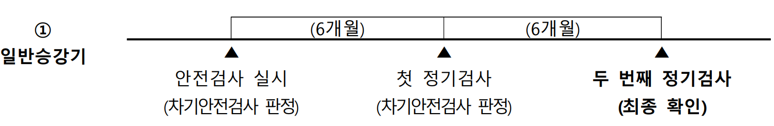
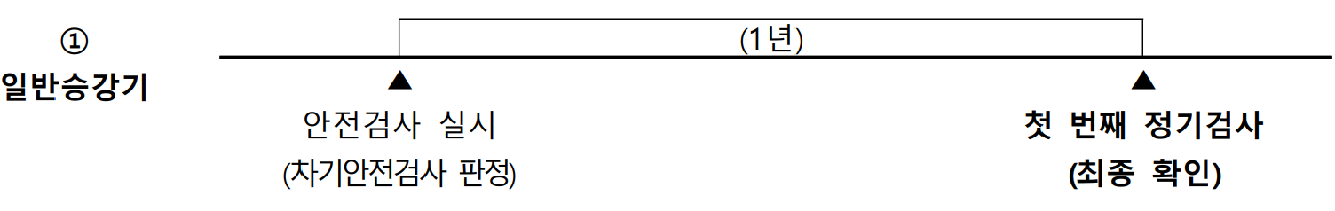
04
이행기간 연장 처리방법
재난발생의 경우 (상세-2)
■ 검사주기 6개월
■ 검사주기 1년

Slide 34
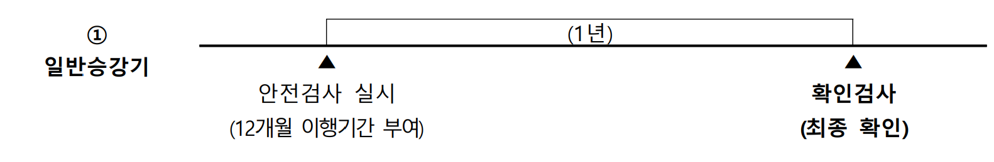
04
이행기간 연장 처리방법
재난발생의 경우 (상세-2)
■ 검사주기 2년

Slide 35
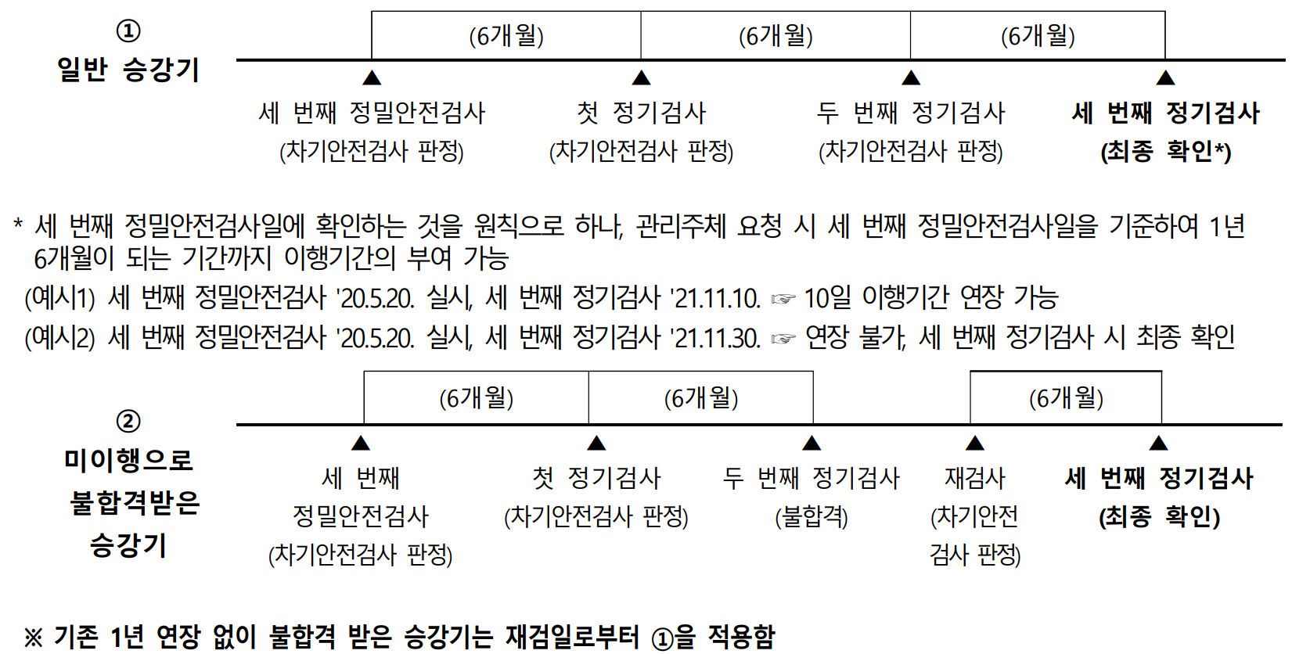
04
이행기간 연장 처리방법
[1단계] 연장하는 경우 (상세-3), 1년6개월
■ 검사주기 6개월

Slide 36
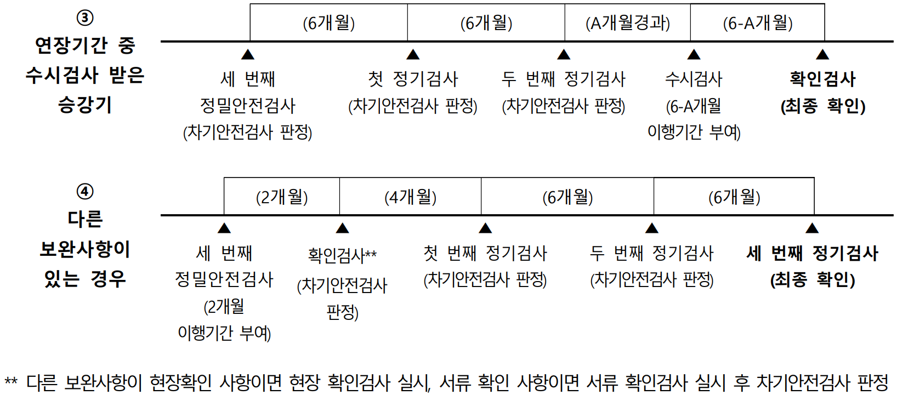
04
이행기간 연장 처리방법
[1단계] 연장하는 경우 (상세-3), 1년6개월
■ 검사주기 6개월

Slide 37
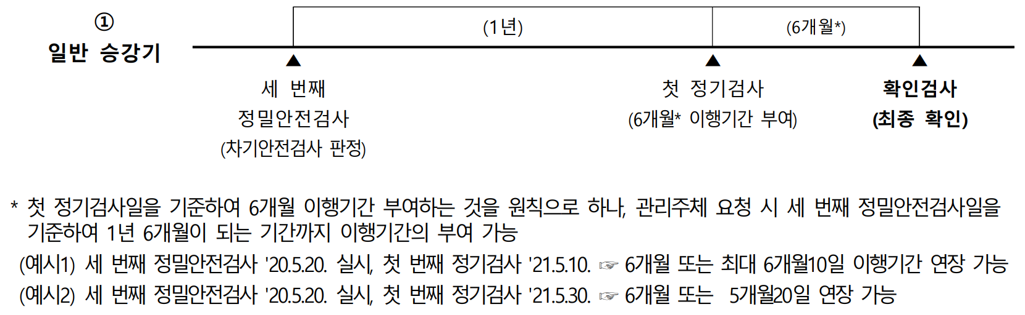
04
이행기간 연장 처리방법
[1단계] 연장하는 경우 (상세-3), 1년6개월
■ 검사주기 1년

Slide 38
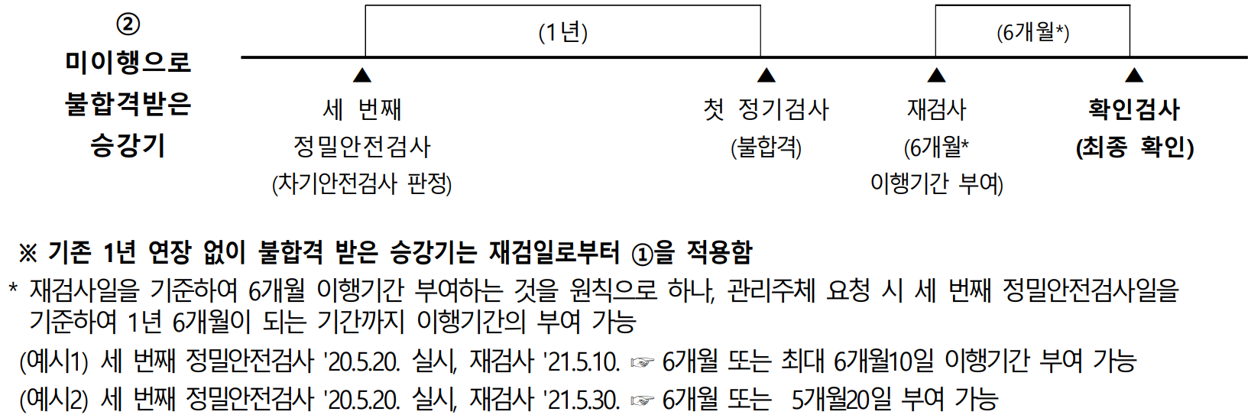
04
이행기간 연장 처리방법
[1단계] 연장하는 경우 (상세-3), 1년6개월
■ 검사주기 1년

Slide 39
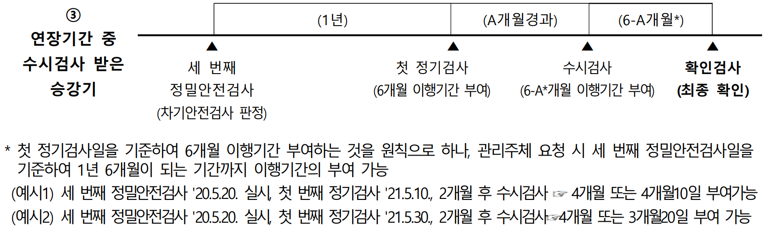
04
이행기간 연장 처리방법
[1단계] 연장하는 경우 (상세-3), 1년6개월
■ 검사주기 1년

Slide 40
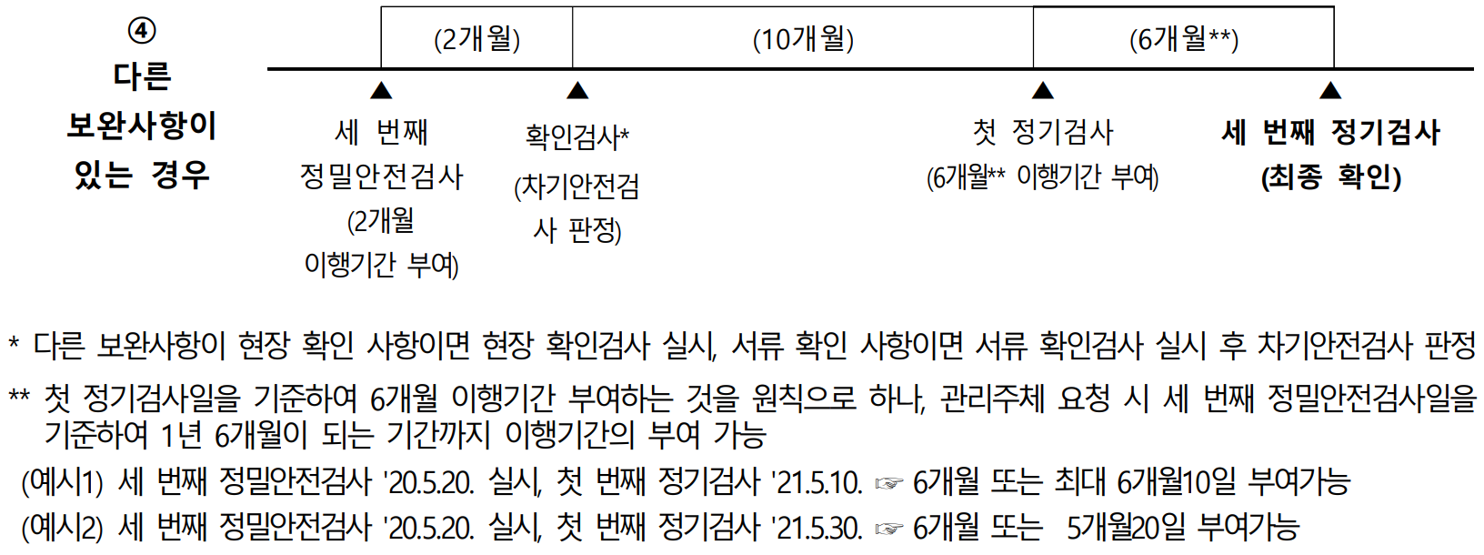
04
이행기간 연장 처리방법
[1단계] 연장하는 경우 (상세-3), 1년6개월
■ 검사주기 1년

Slide 41
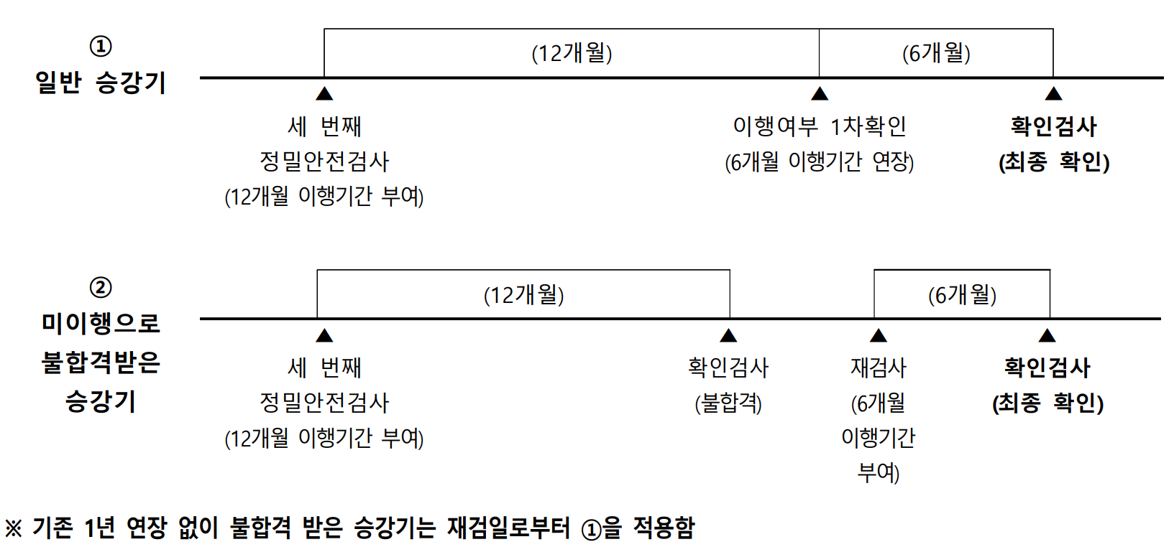
04
이행기간 연장 처리방법
[1단계] 연장하는 경우 (상세-3), 1년6개월
■ 검사주기 2년

Slide 42
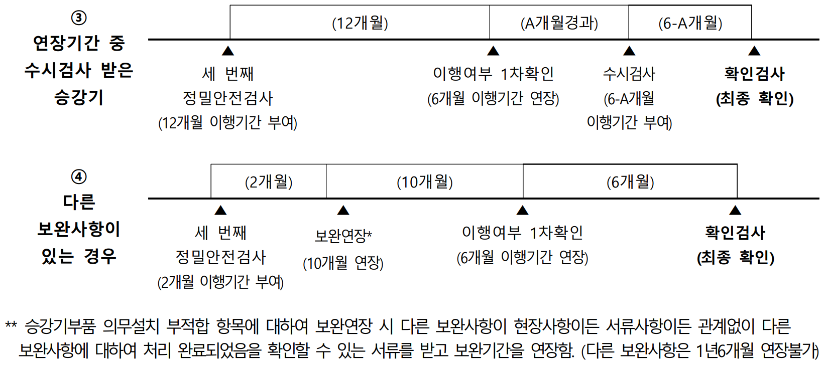
04
이행기간 연장 처리방법
[1단계] 연장하는 경우 (상세-3), 1년6개월
■ 검사주기 2년

Slide 43
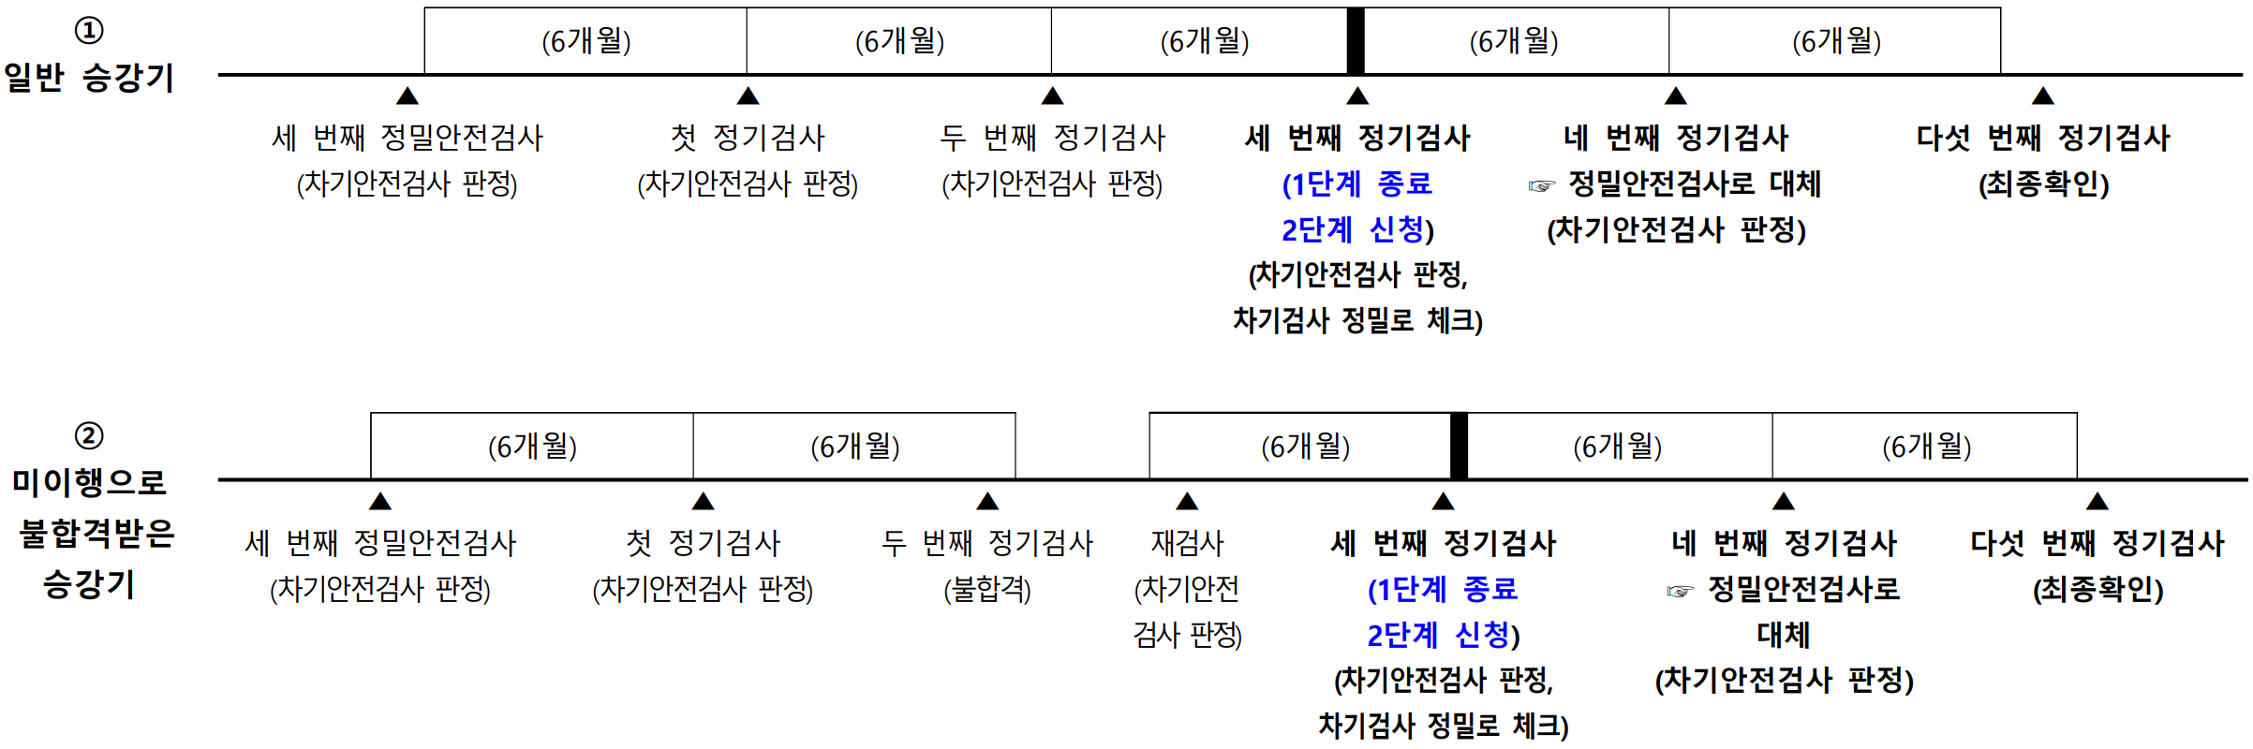
04
이행기간 연장 처리방법
[2단계] 연장하는 경우 (상세-3), 추가 1년
■ 검사주기 6개월

Slide 44
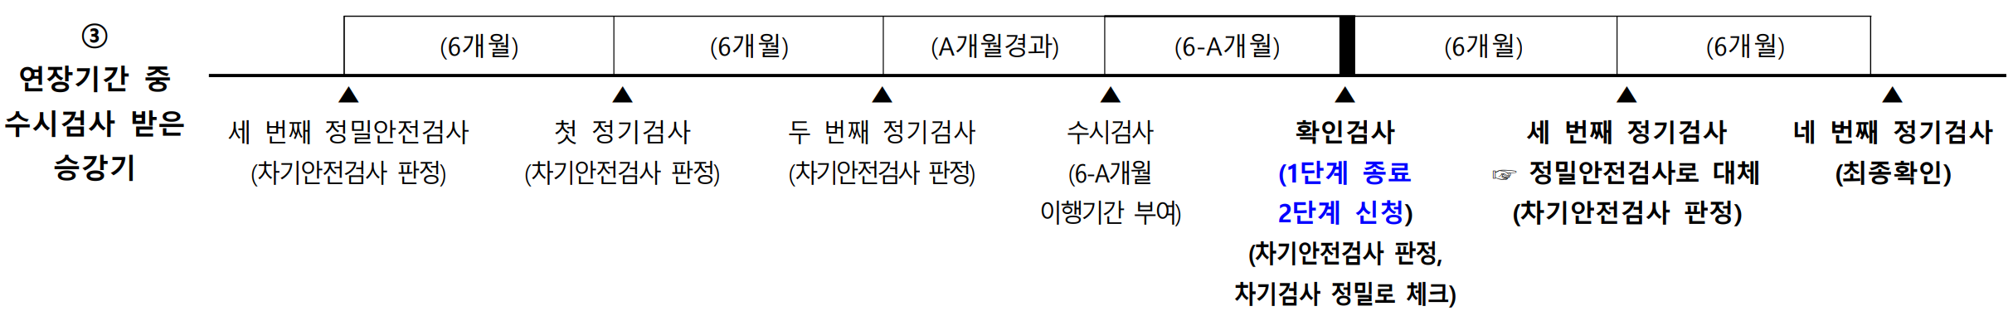
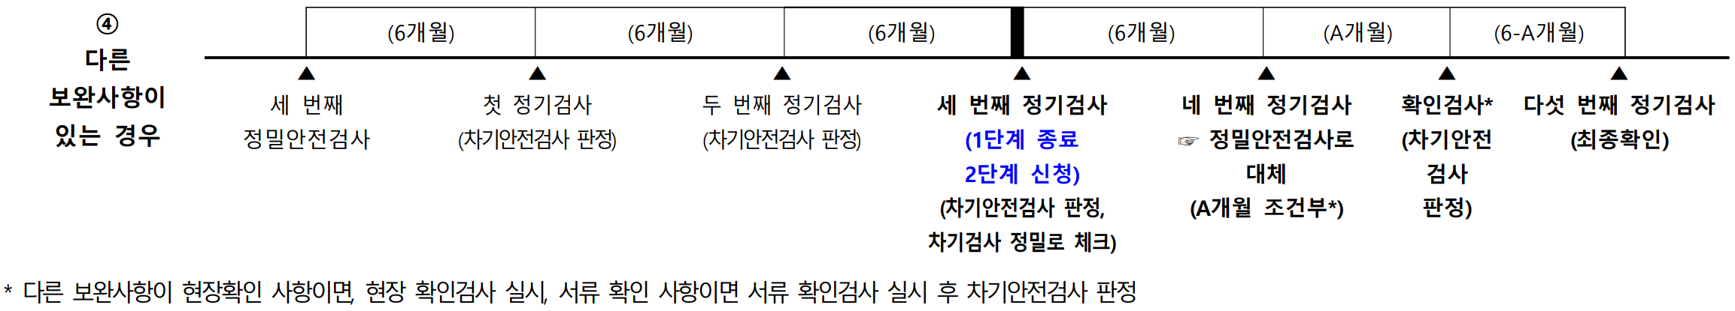
04
이행기간 연장 처리방법
[2단계] 연장하는 경우 (상세-3), 추가 1년
■ 검사주기 6개월

Slide 45
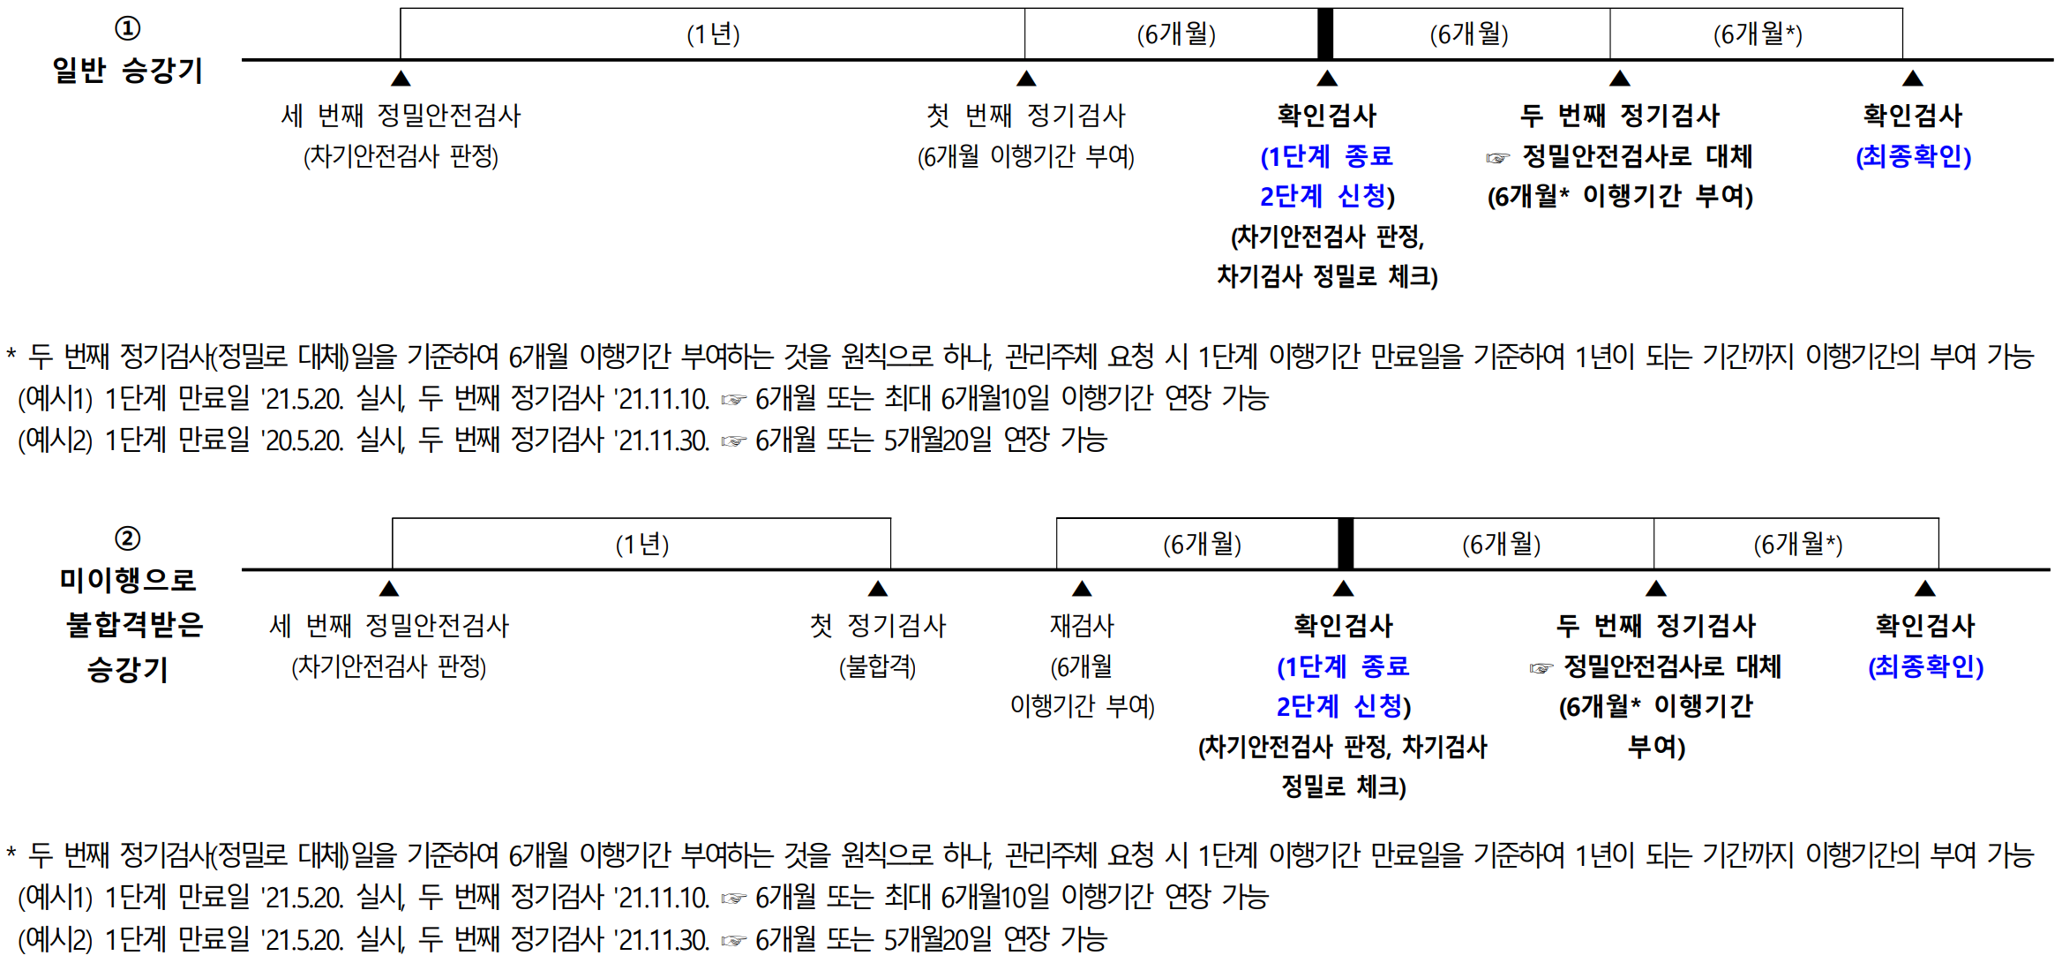
04
이행기간 연장 처리방법
[2단계] 연장하는 경우 (상세-3), 추가 1년
■ 검사주기 1년

Slide 46
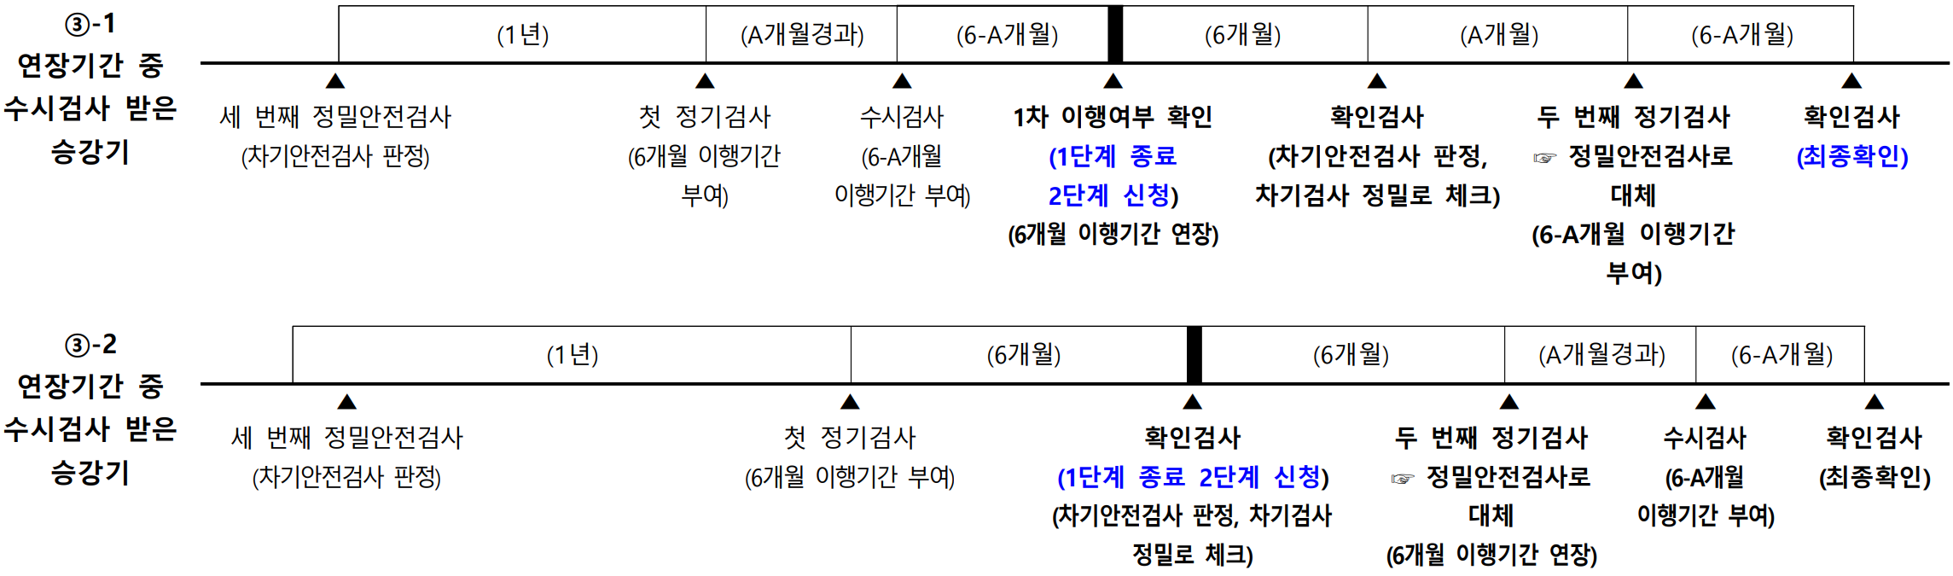
04
이행기간 연장 처리방법
[2단계] 연장하는 경우 (상세-3), 추가 1년
■ 검사주기 1년

Slide 47
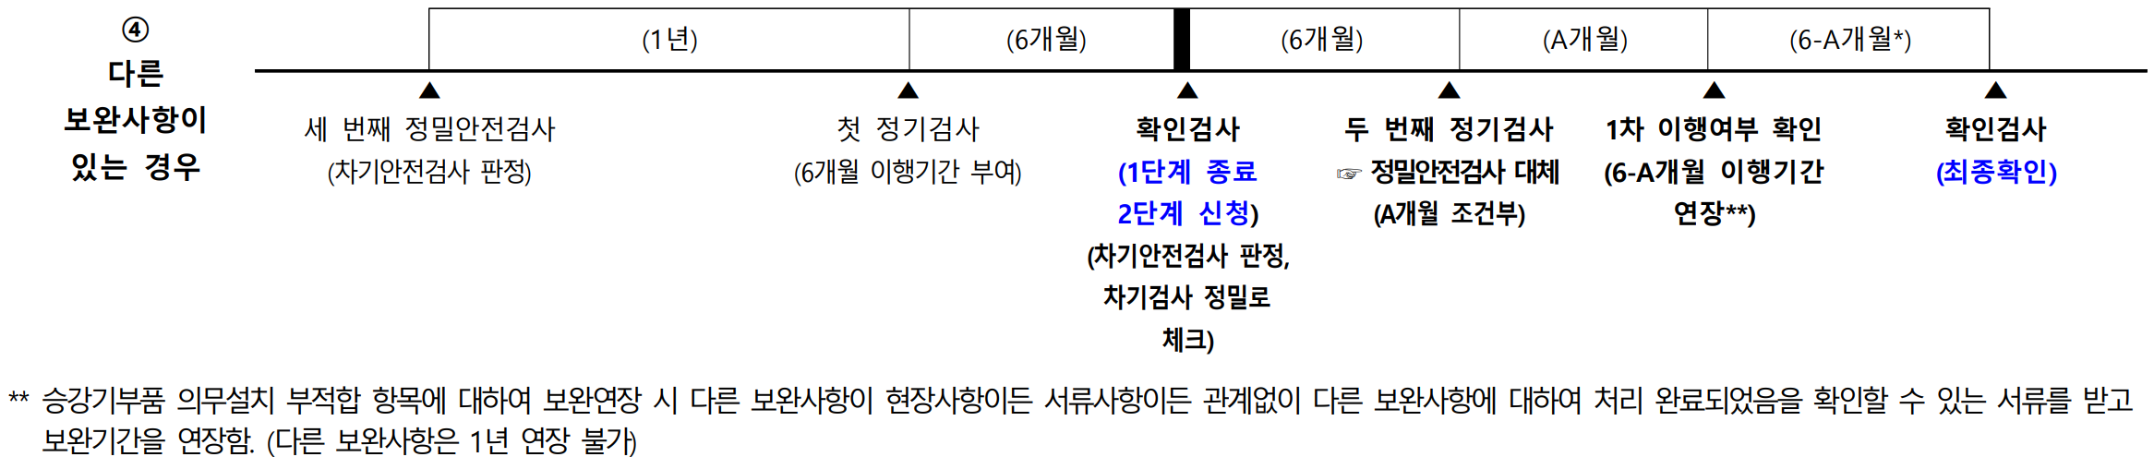
04
이행기간 연장 처리방법
[2단계] 연장하는 경우 (상세-3), 추가 1년
■ 검사주기 1년

Slide 48
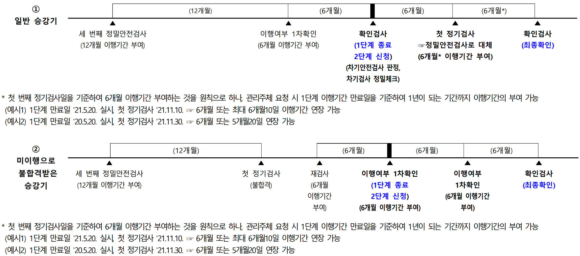
04
이행기간 연장 처리방법
[2단계] 연장하는 경우 (상세-3), 추가 1년
■ 검사주기 2년

Slide 49
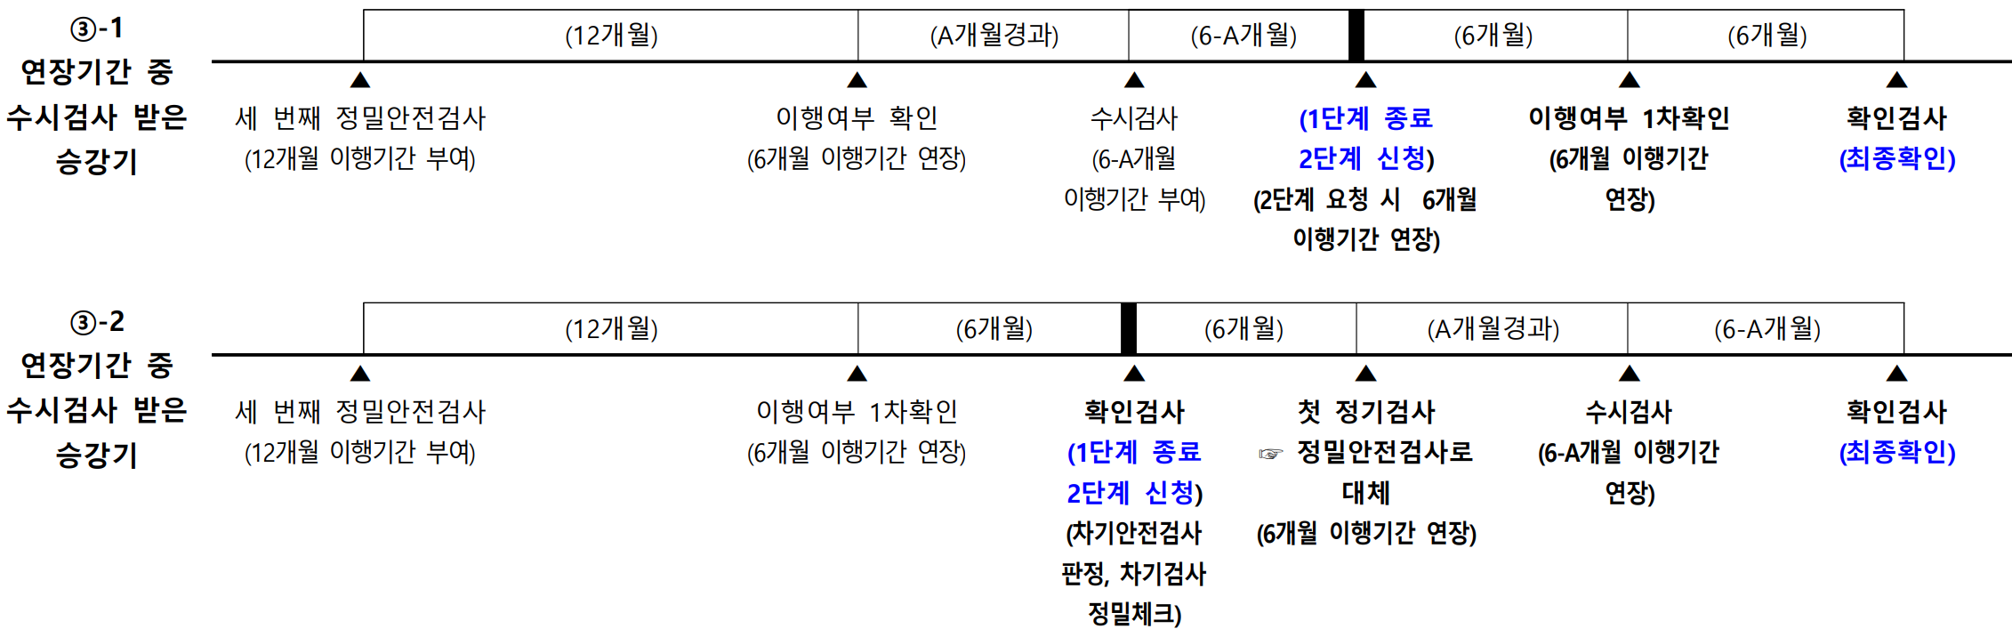
04
이행기간 연장 처리방법
[2단계] 연장하는 경우 (상세-3), 추가 1년
■ 검사주기 2년

Slide 50
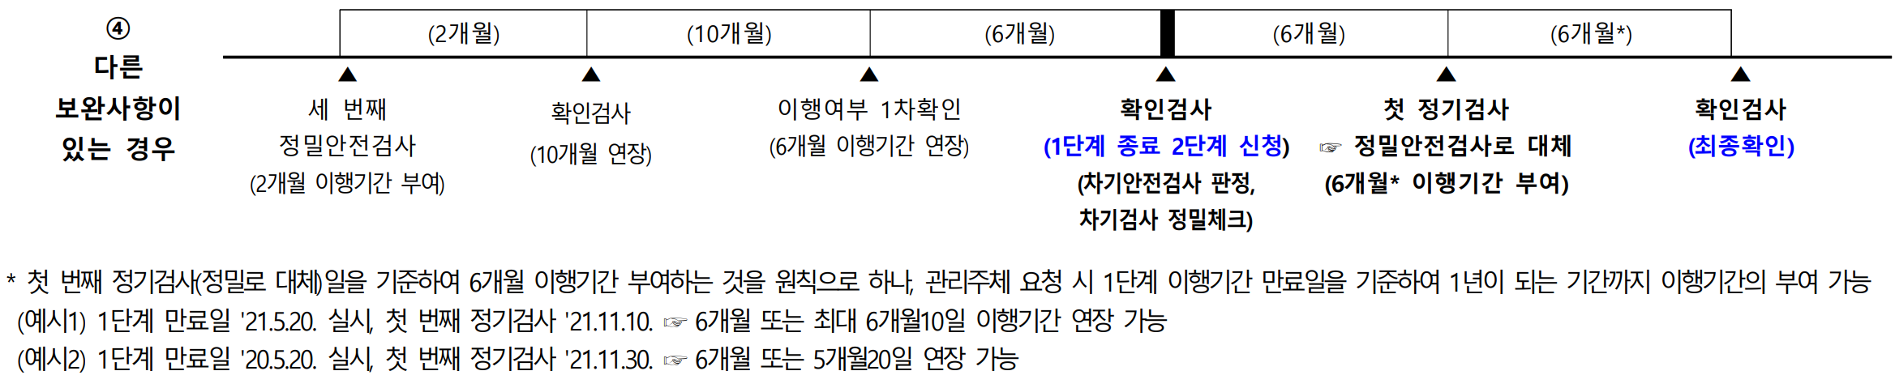
04
이행기간 연장 처리방법
[2단계] 연장하는 경우 (상세-3), 추가 1년
■ 검사주기 2년

Slide 51
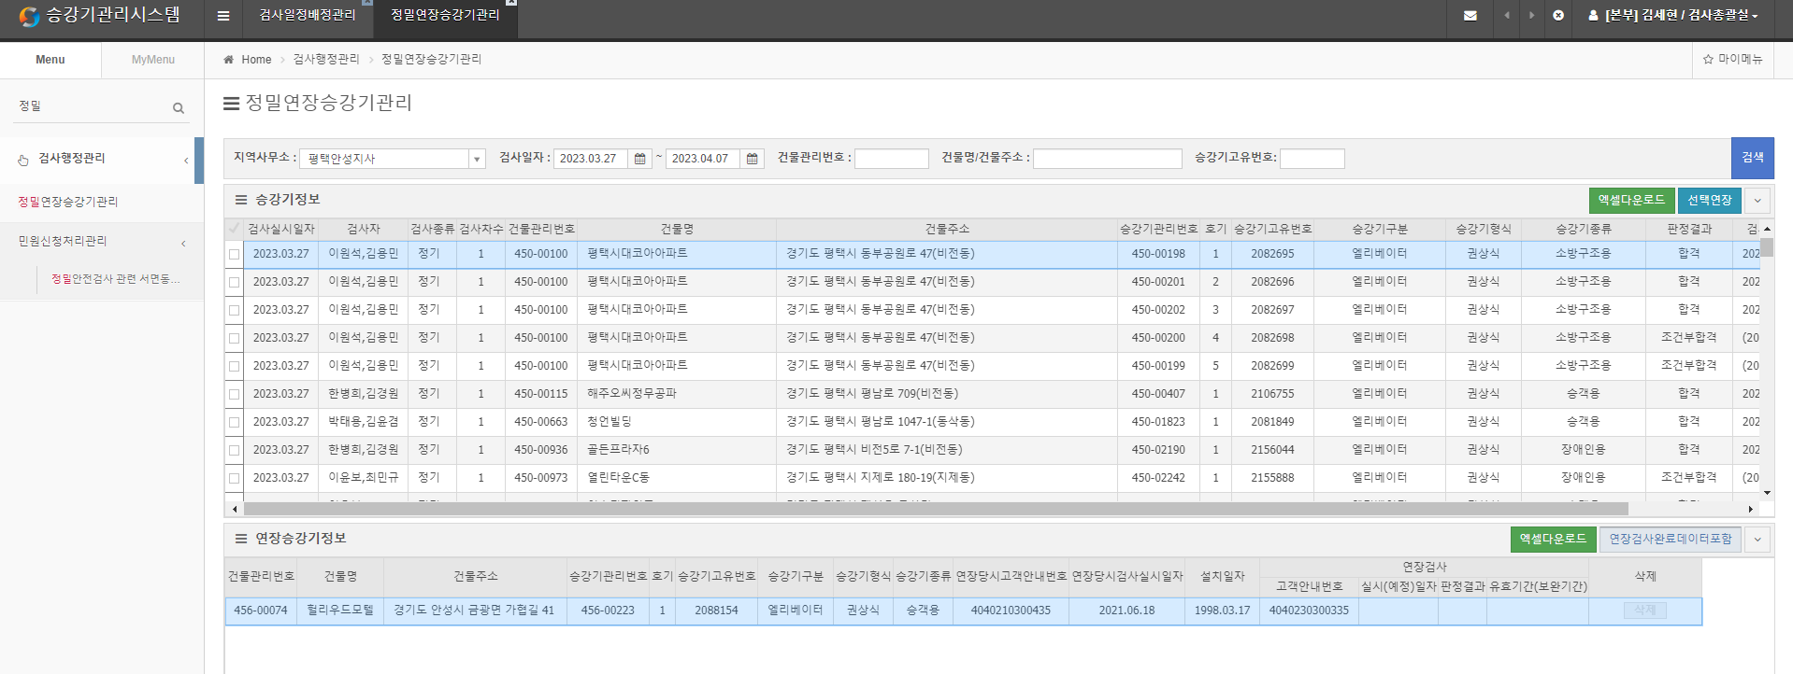
04
이행기간 연장 처리방법
[2단계] 차기안전검사, 차기검사 정밀체크(전산)
체크 및 선택연장 시 차기검사 안내문이 정밀안전검사로 안내됨

Slide 52
참고
교안 제작
한국승강기안전공단 검사총괄실
교안 검수
장명원(한국승강기안전공단)
이 교재는 저작권법에 의해 보호를 받는 저작물이므로
한국승강기안전공단의 동의 없이는 무단 전재와 복제를
포함한 어떠한 형태나 수단으로도 교안의 내용을 이용 할 수 없습니다.

